Slide 3
MARGOTU ZUHAITZ BAT OINEZ BASOKO LAU HERRIETAN
Orain arte hiru baso ezberdin sortu ditugu: mendebaldeko baso bat Arbizun, baso mediterranear bat Tafallan eta Erribera baso bat Tuteran.
Aurtengoa Zangozan sortuko da.

Slide 4
ZUHAITZ BAT LANDATZEKO PAUSUAK
1.Landatzeko tokia aukeratu
2.Zuloa egin
3.Zuhaitza zuloan sartu
4. Altuera egokia aukeratu
5. Lurraz estali
6.Ongi estutu lurra
7.Ureztatu

Slide 5
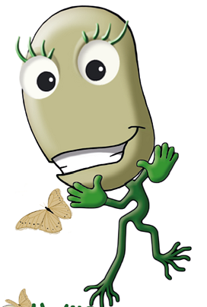
Kaixo ! Ni Potxin naiz.
Zangozako Oinez Basoaren maskota.

Slide 6
Ni Potxa bat naiz. Zangozako potxa. Gustatzen al zaizkizu babarrunak? Hala bada, hemen duzu errezeta erraz bat
Potxak Errioxako eran
Osagaiak
Potxa freskoak (kilo eta erdi),
-Tipula erdi bat
-Piper berdea
-Piper gorria
Txorizoa
Oliba-olioa
Prestaketa
1. Zatikatu osagai guztiak.
2. Bota olio-zurrusta bat eltzera, eta osagaiak sartu.. Eragin aldian behin.
3. Gehitu potxak, eta ondoren, ura.
Irakin su bizian 10 minutuz, eta utzi su motelean irakiten beste 40 bat minutuan.
ON EGIN!

Slide 7
Zer egin nahi dugu Zangozan?
Basoa berreskuratu
Baso jangarria sortu
Hegazti intsektujaleentzako kutxa-habiak eraiki.
Harraparientzako Kutxa-habiak jarri
Saguzarrentzako Kutxa-habiak eraiki
, "lolana iola“ tximeleta babestu

Slide 8
Oinez basoaren kide al zara?
Galdetu zure gurasoei aurreko oinez basoetan zuhaitzarik babes zituzten eta erantzunak gelakideen artean azaldu.
Zein basoetan babes zenituen?
Zein zuhaitz mota?
Zein izen jarri zenion?

Slide 9
Zer babestuko zenuke?
Zer babestuko zenuke ?
Zergatik?
Zein izen jarriko zenioke?
Zure aukera gurasoei erakutsi zure iritzia kontutan har dezaten.

Slide 10
Sar zaitez gure web orrian eta babes ezazu…
Testu honen ulermen ariketak egin nahi badituzu,
sar zaitez web orrian eta Potxinen txokoan aurkituko dituzu.

Slide 11
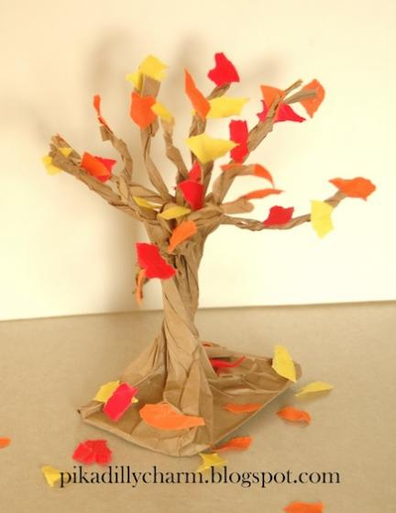
Eskulanak

Slide 12
Zuhaitzen hostoak erabiliz…

Slide 13
Saguzarrak …

Slide 14
Neguan hegaztiak jan dezaten…

Slide 15
Tximeletak eraikitzen…

